Slide 1
BÁO CÁO ĐỒ ÁN 1
WEBSITE cửa hàng ONLINE
Giáo Viên Hướng Dẫn: Thầy Trần Công Tú
Trần Văn Tuấn 16110247
Đoàn Văn Đức 17110126

Slide 2
Thiết kế Database.
Thiết kế giao diện website.
2.1. Giao diện người dùng.
2.2. Giao diện quản lý admin.
3. Demo website.
4. Danh Sách StoredPrcedures.

Slide 3
1. thiết kế database.

Slide 4
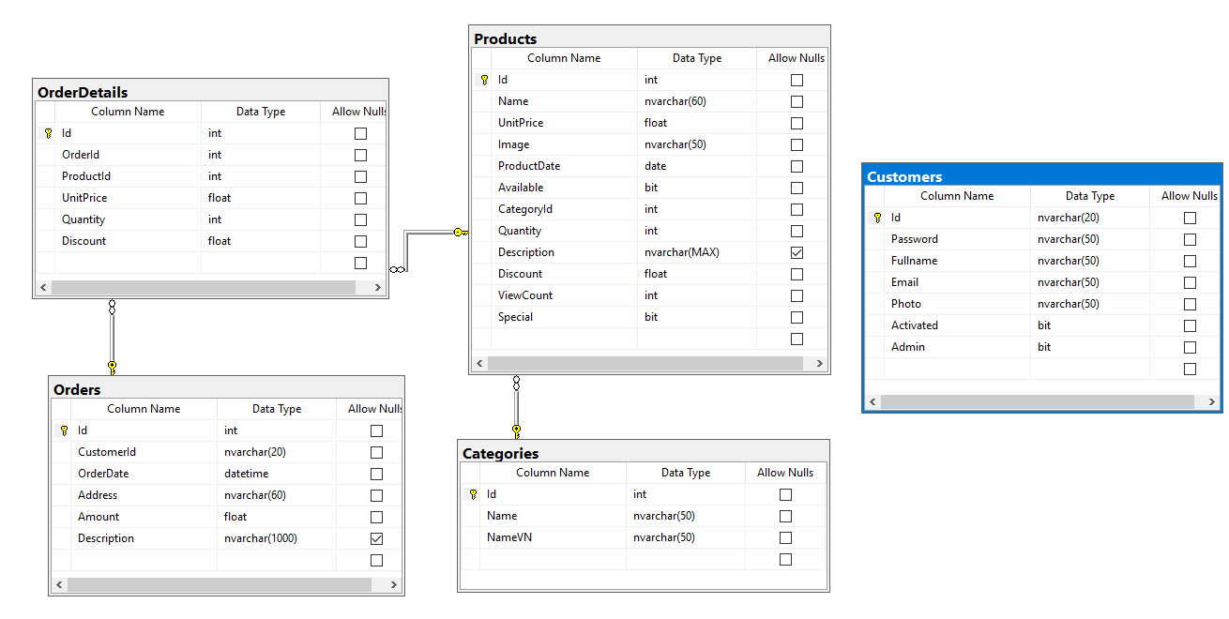

Slide 5
2. thiết kế giao diện.
2.1. Giao diện người dùng.
2.2 Giao diện admin.

Slide 6
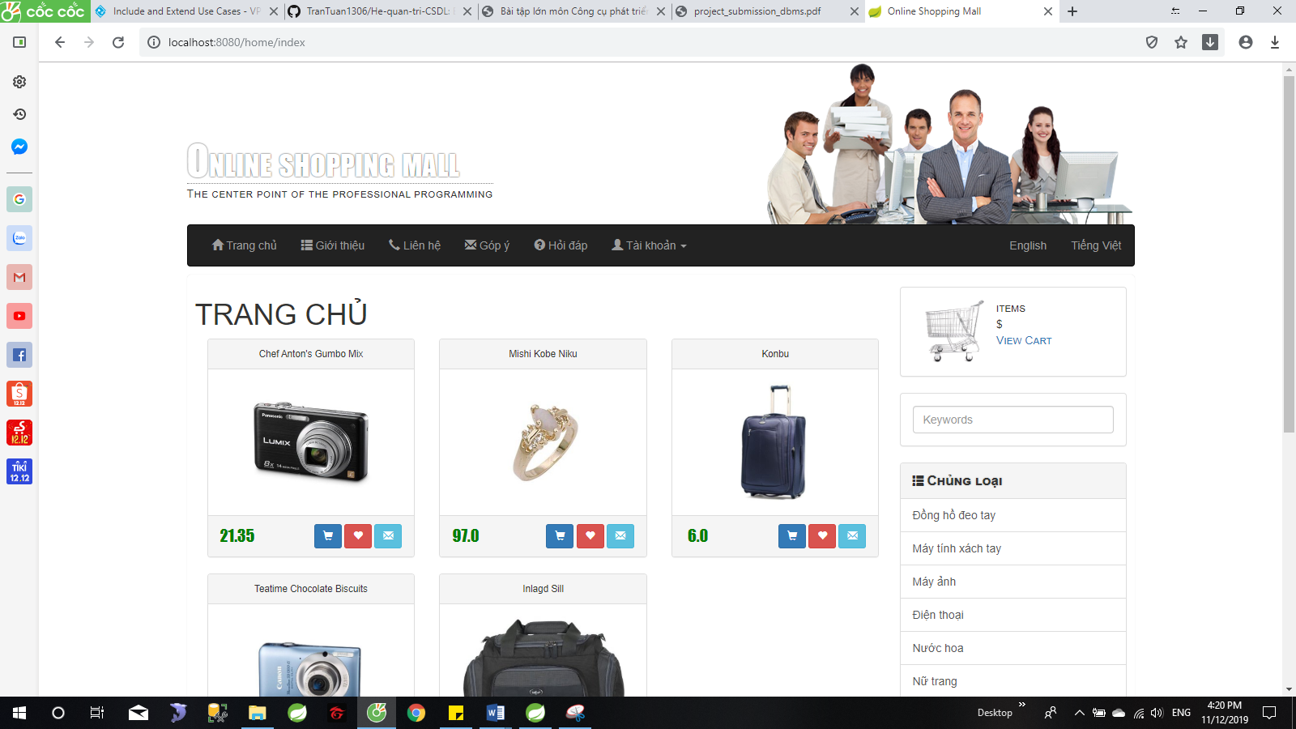
2.1. giao diện người dùng.
2.1.1. Trang chủ.

Slide 7
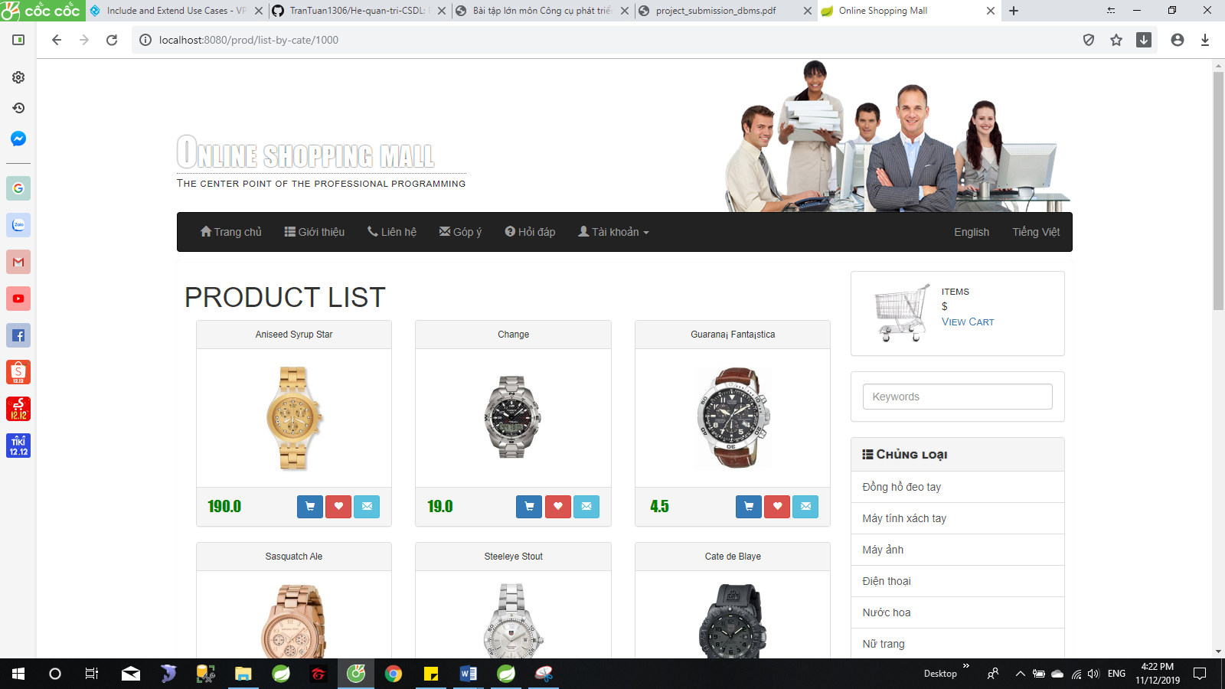
2.1.2. Sản phẩm của các chủng loại.

Slide 8
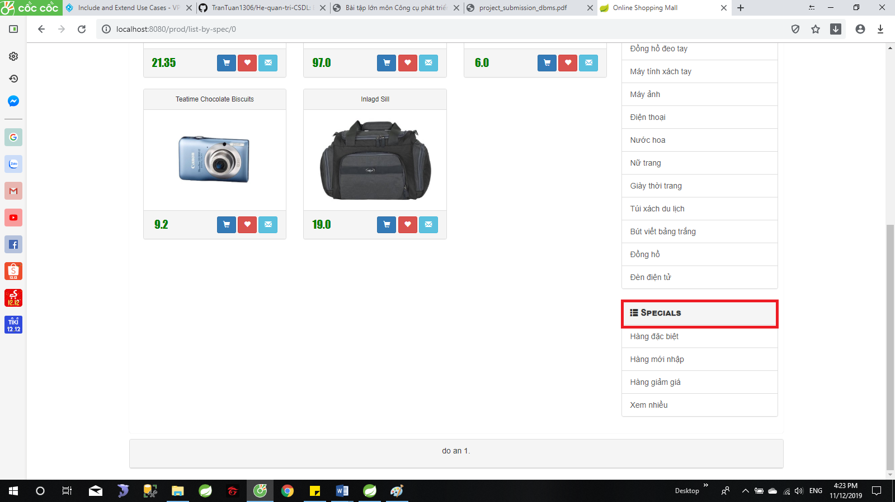
2.1.3. Các mặt hàng đặc biệt.

Slide 9
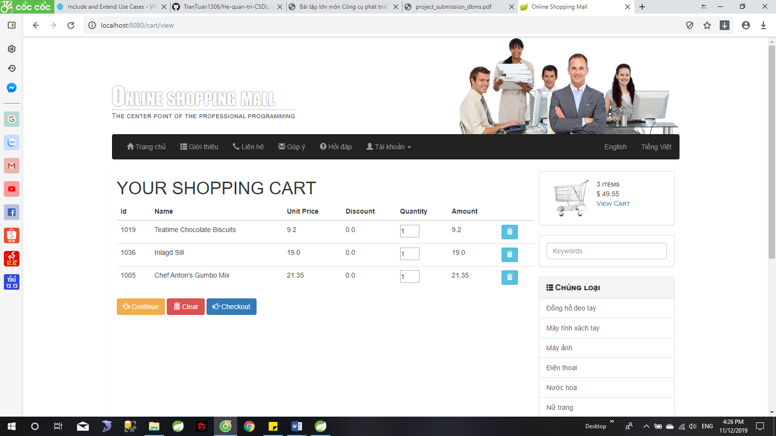
2.1.4. Các mặt hàng trong cart.

Slide 10
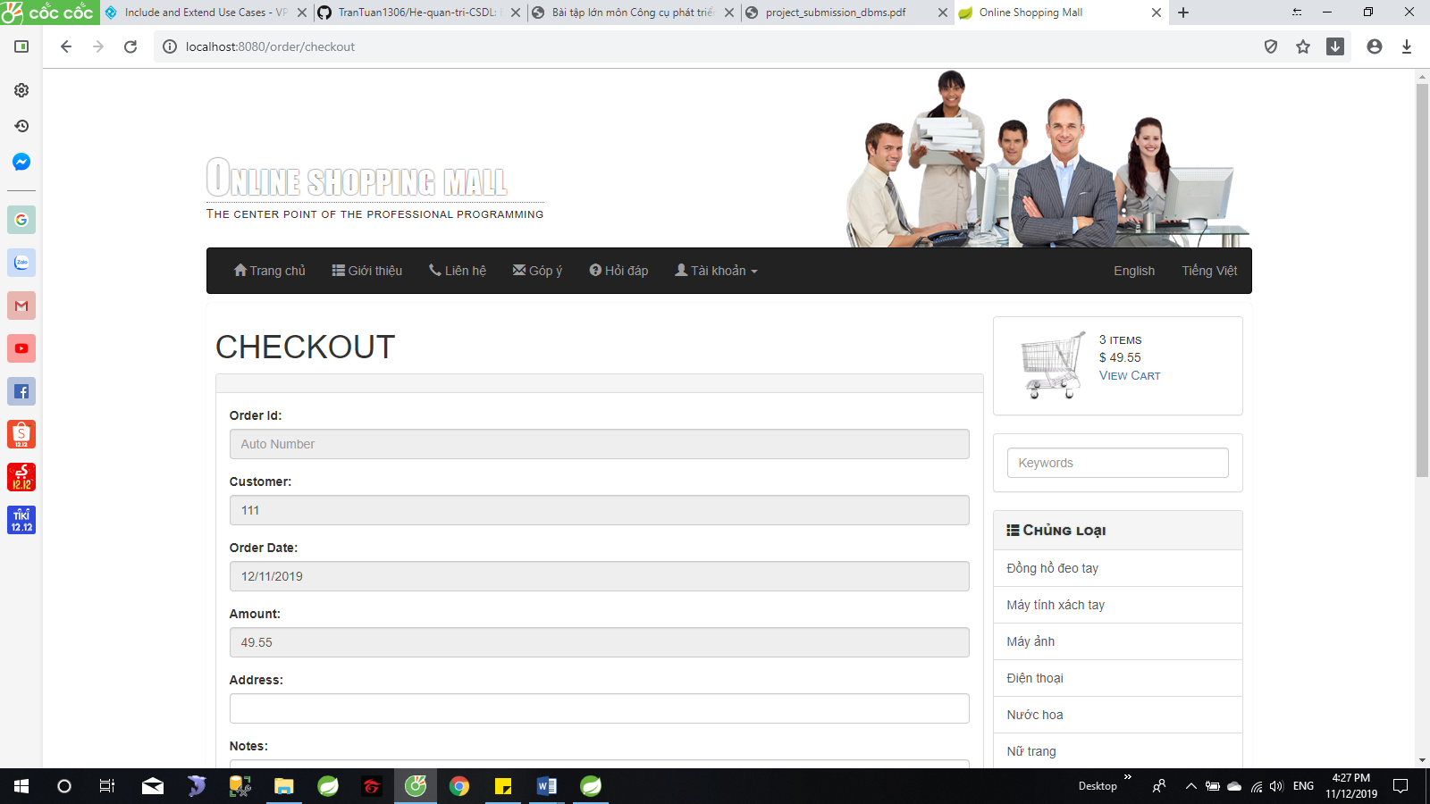
2.1.5. Check Out.

Slide 11
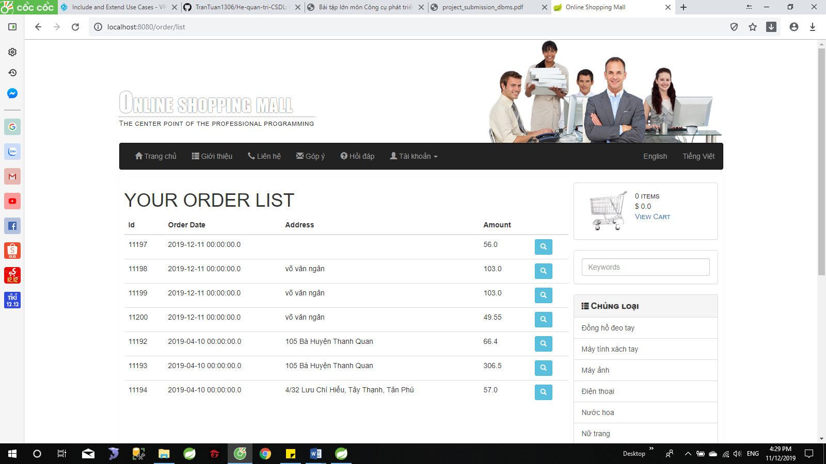
2.1.6. Đơn hàng.

Slide 12
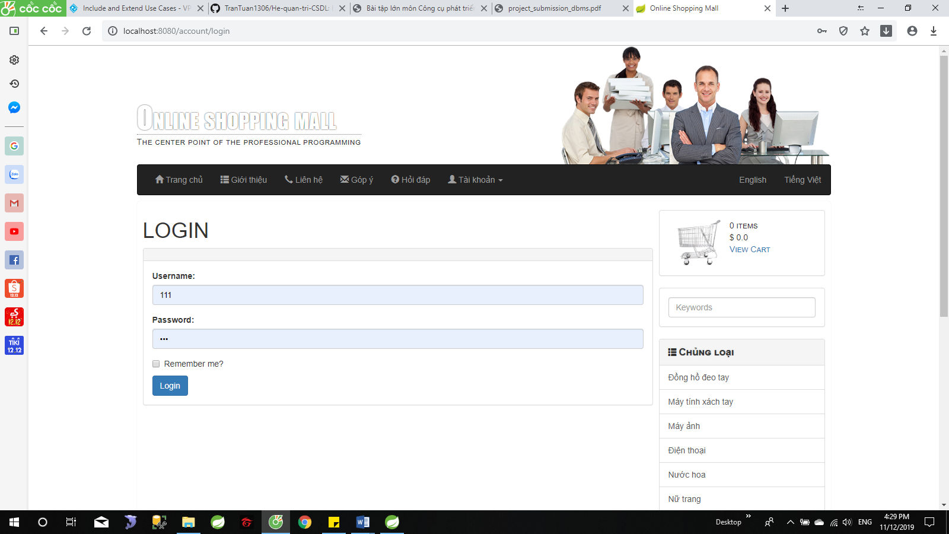
2.1.7. Login.

Slide 13
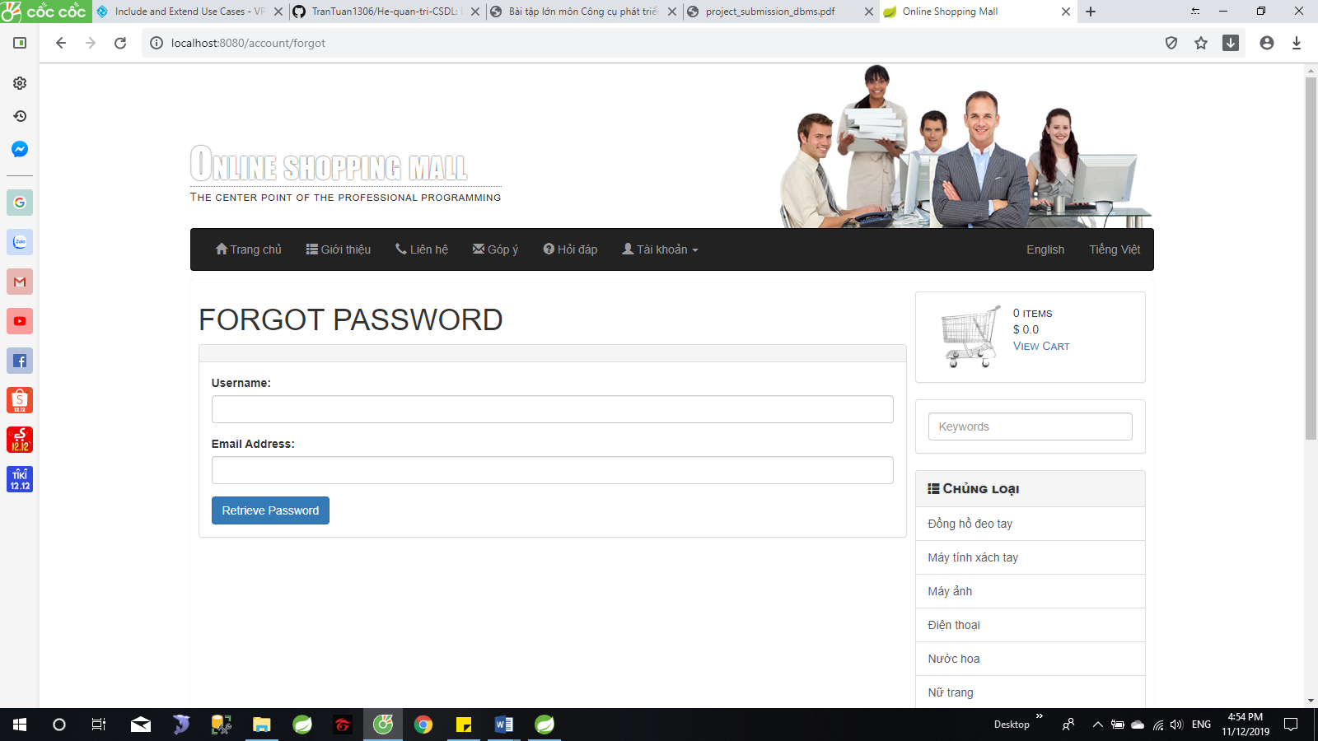
2.1.8. Quên mật khẩu.

Slide 14
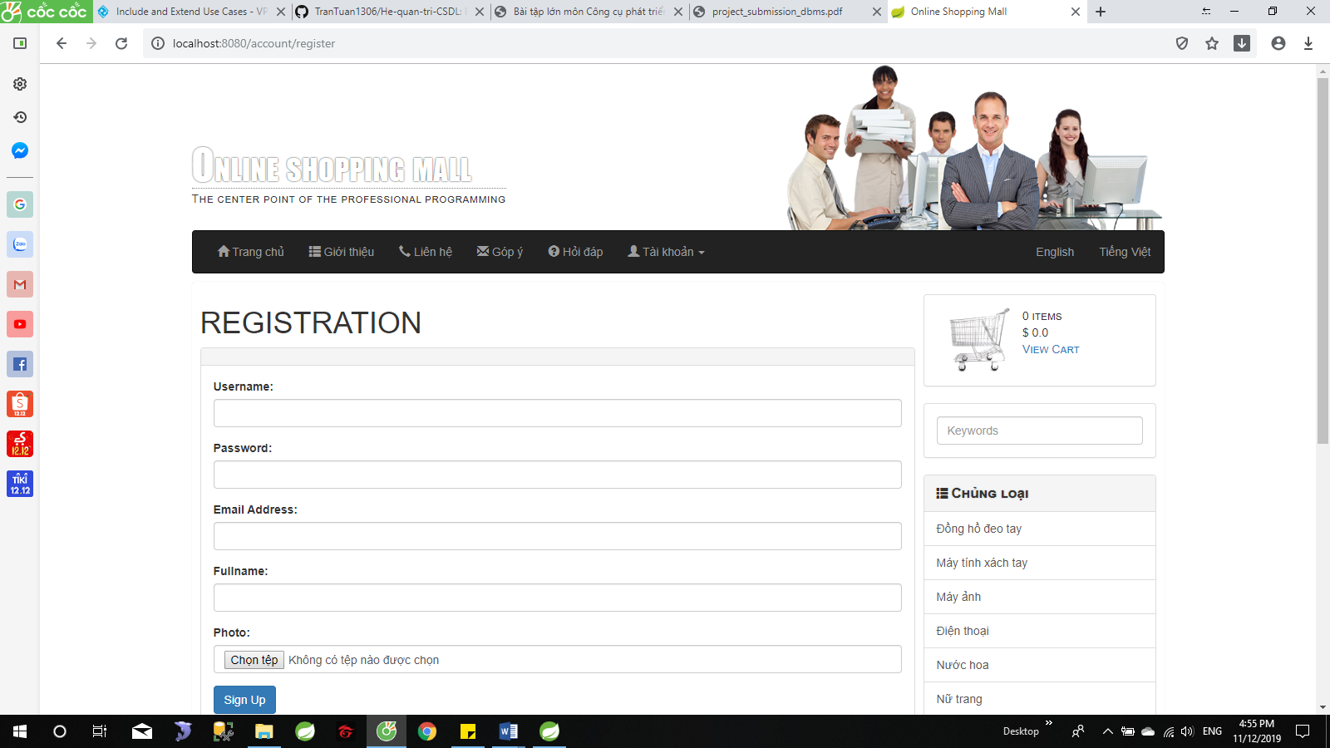
2.1.9. Đăng ký thành viên.

Slide 15
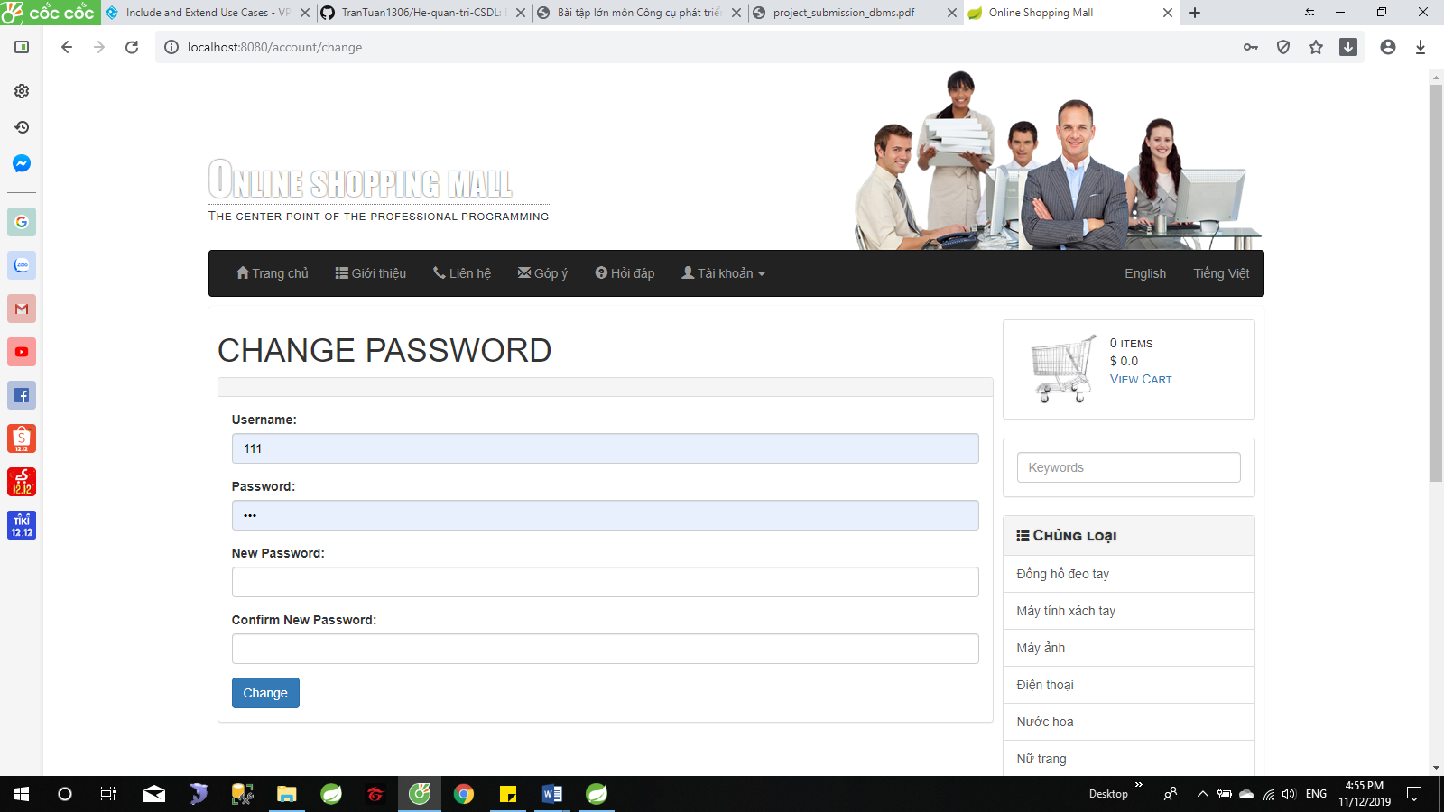
2.1.10. Đổi mật khẩu.

Slide 16

2.1.11. Cập nhật hồ sơ.

Slide 17
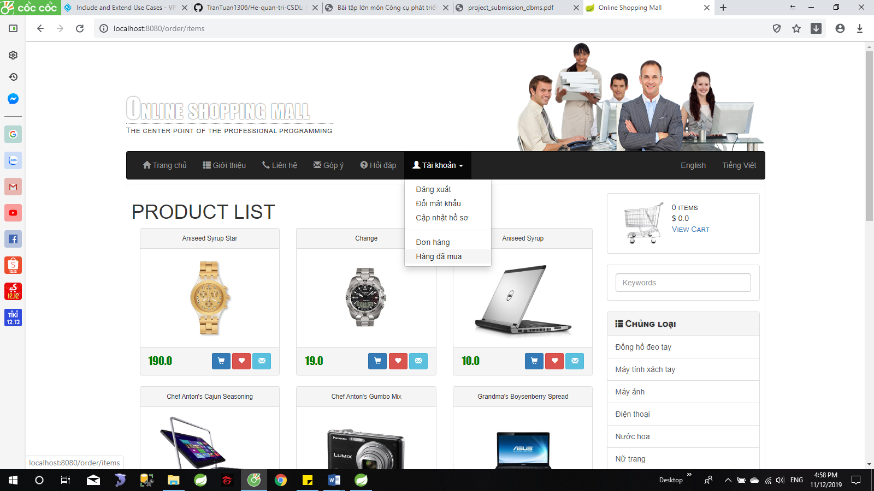
2.1.12. Hàng đã mua.

Slide 18
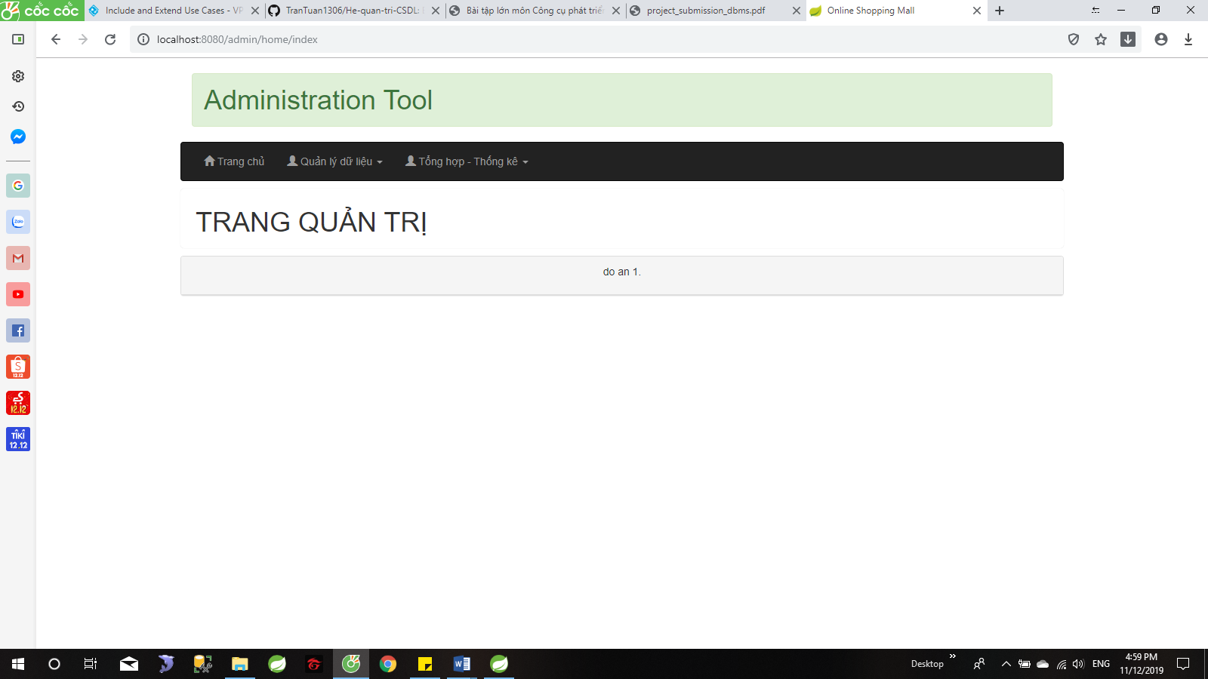
2.2. trang quản trị admin.
2.2.1. Trang chủ quản trị.

Slide 19
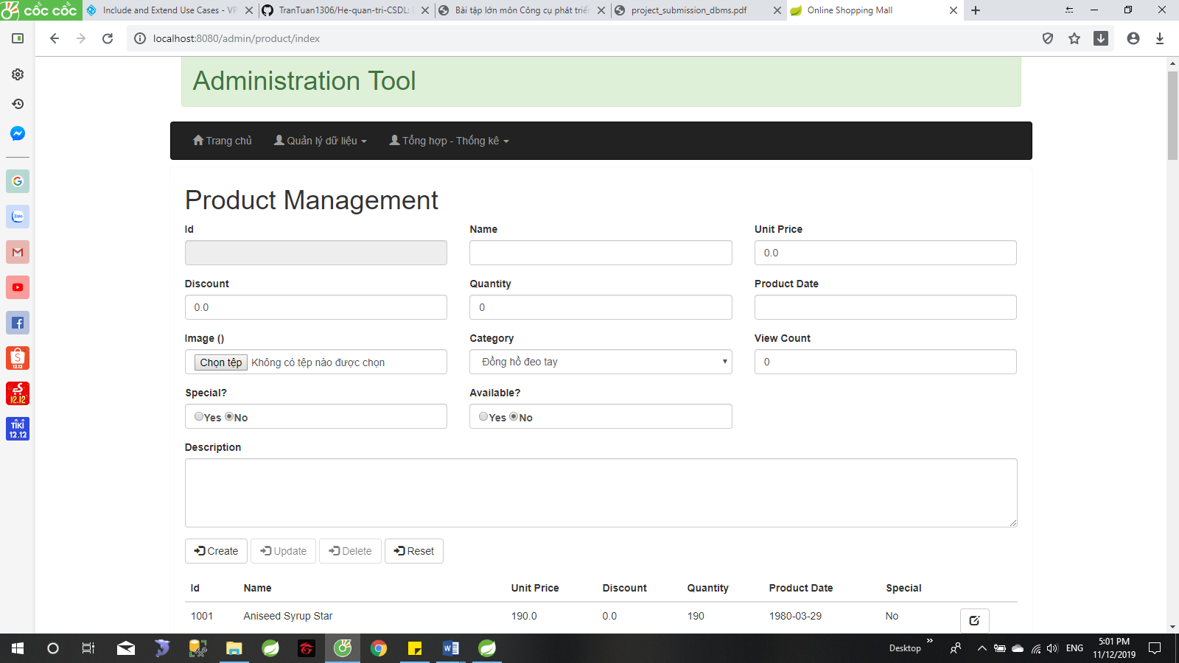
2.2.2. Quản lý bán hàng

Slide 20
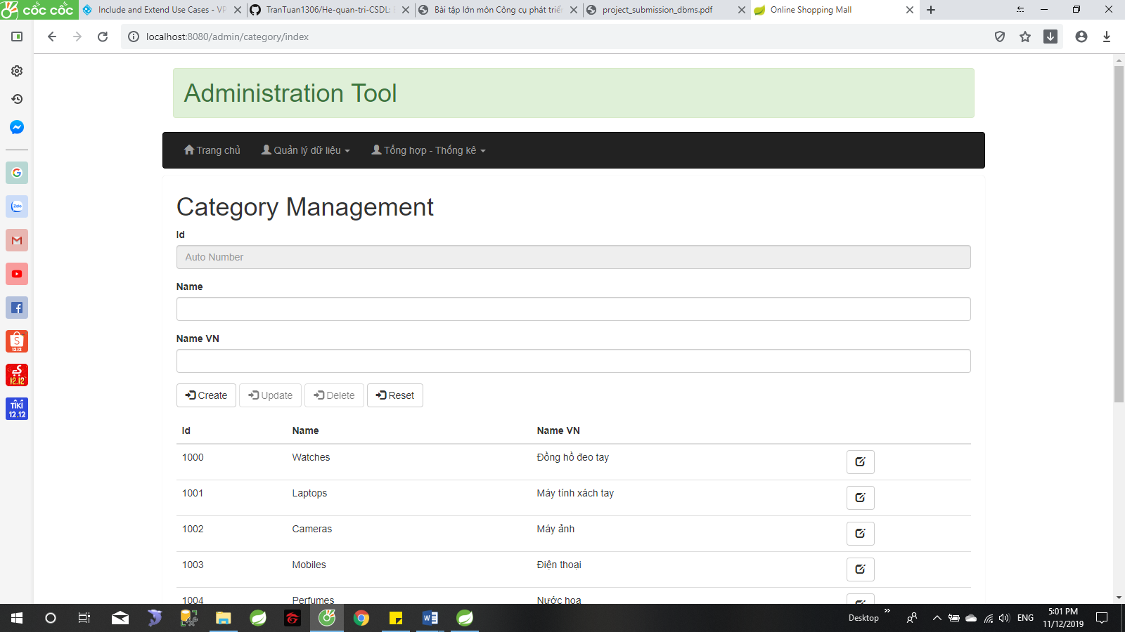
2.2.3. Quản lý loại hàng hóa(Admin).

Slide 21
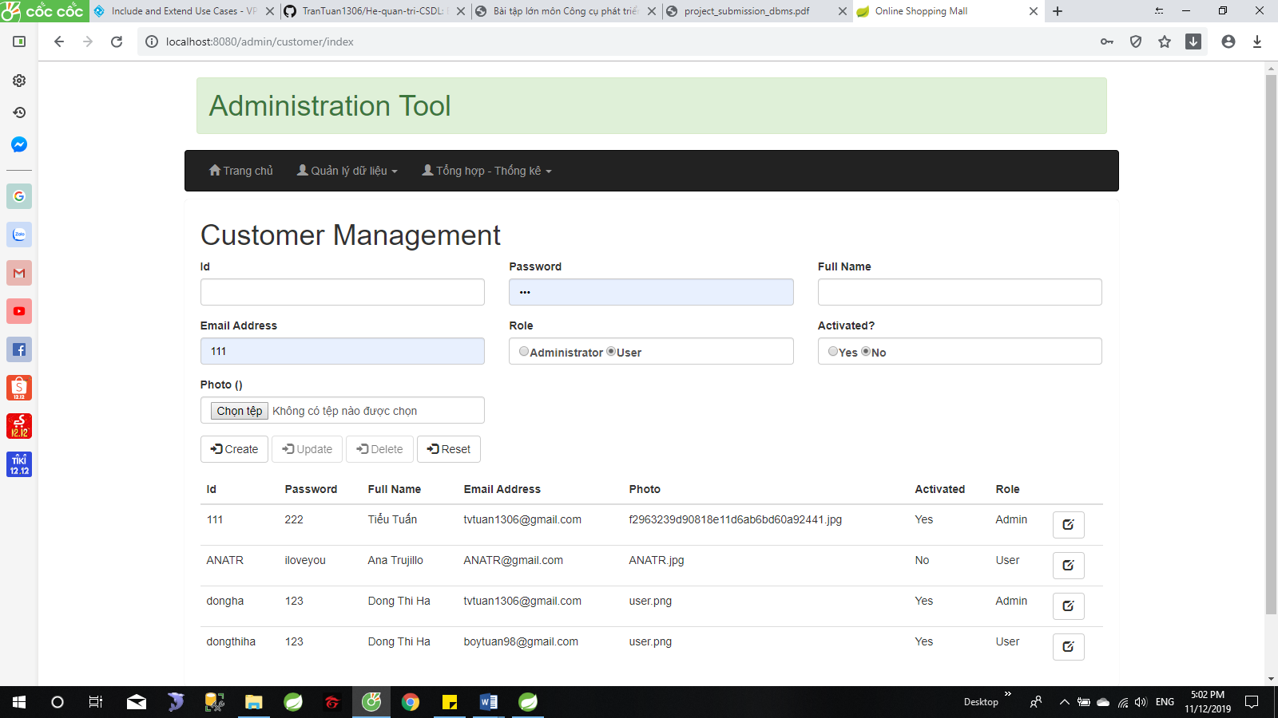
2.2.4. Quản lý khách hàng(Admin).

Slide 22
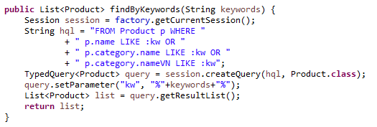
4. Danh Sách Các StoredProcedures
4.1. Tìm kiếm sản phẩm.

Slide 23
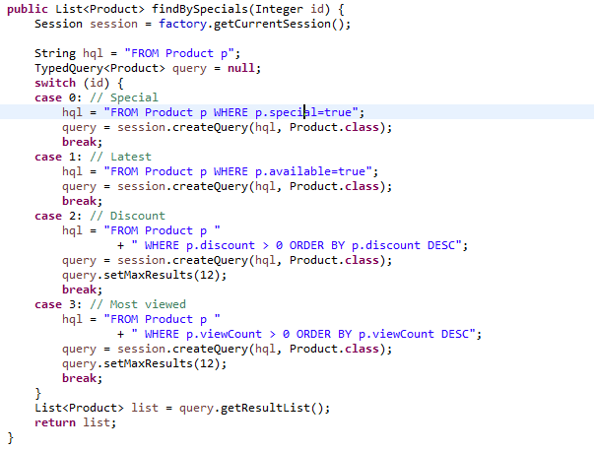
4.2. tìm kiếm hàng đặc biệt.

Slide 24
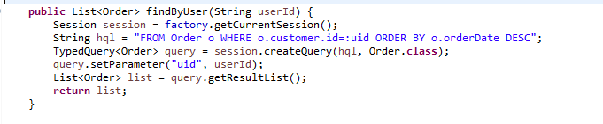
4.3. tìm kiếm user.

Slide 25
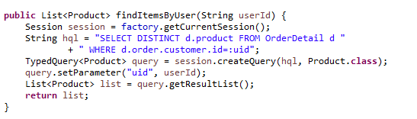
4.3. tìm kiếm Hóa đơn.

Slide 26
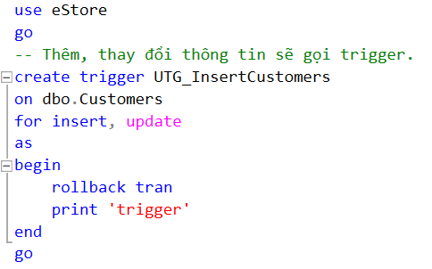
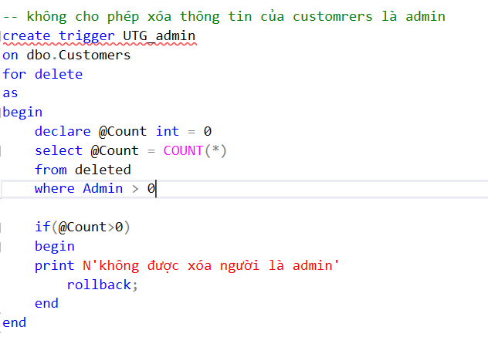
4.4. Trigger.

Slide 27
THE end

